Slide 1
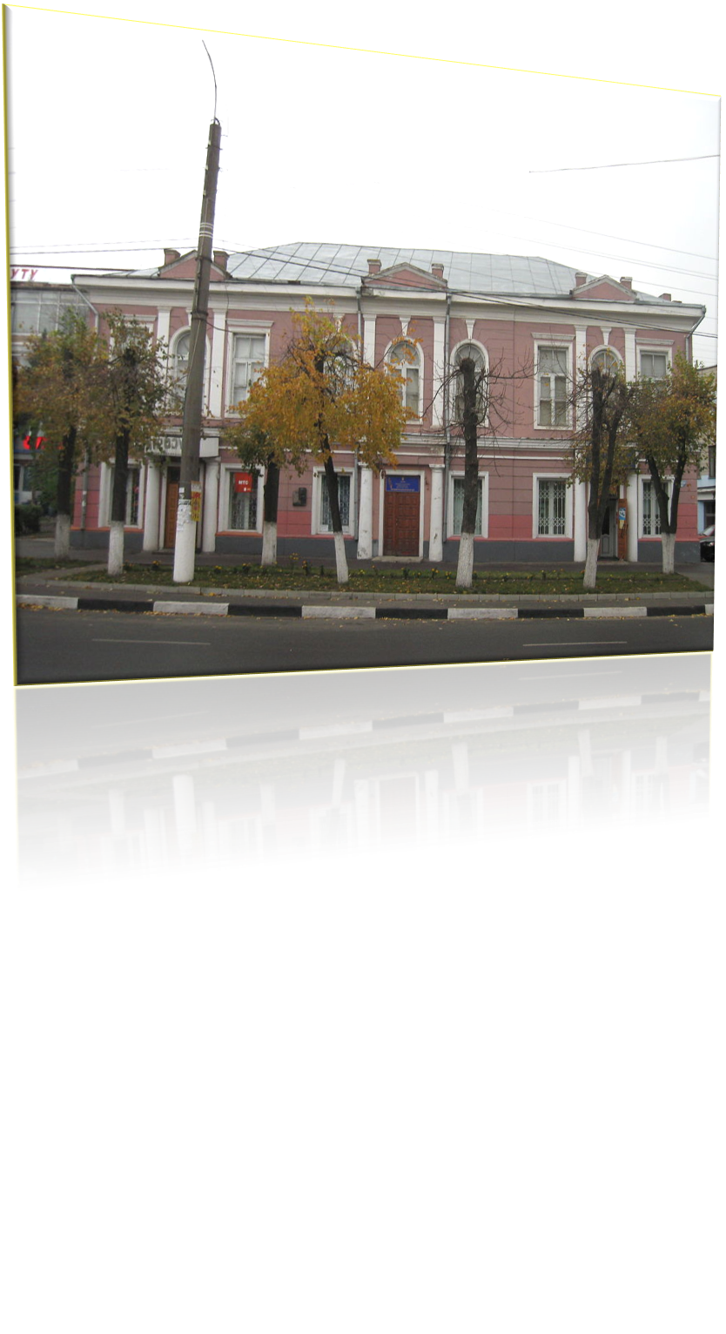
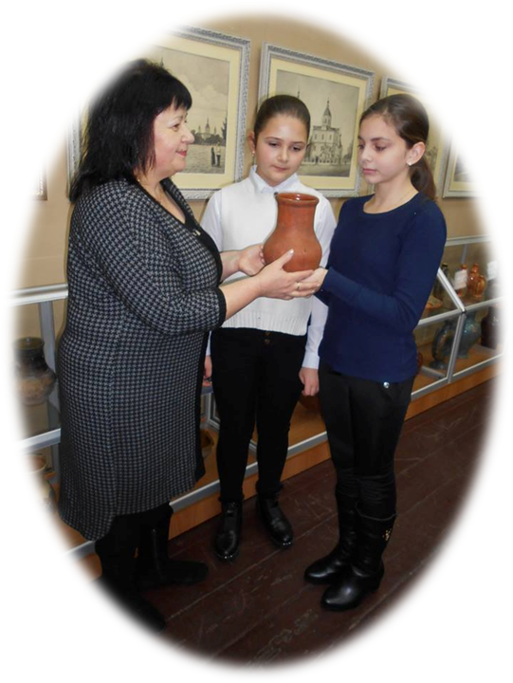
Охтирський міський центр позашкільної освіти-Мала академія наук учнівської молоді
«Краєзнавчий музей – духовна скарбниця Охтирського краю»

Slide 2
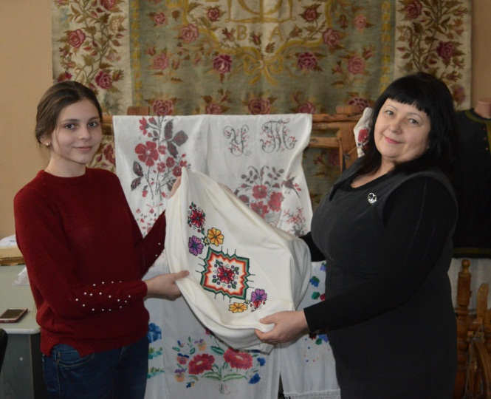
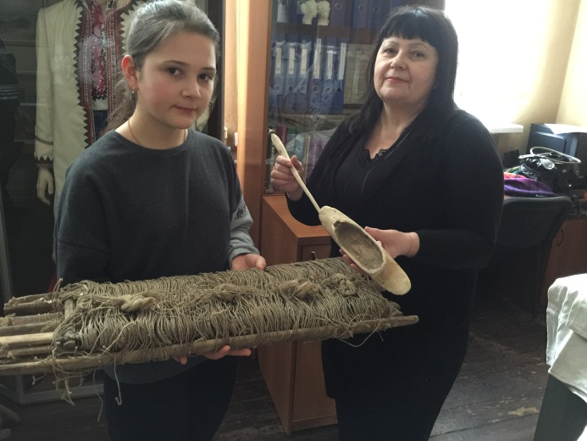
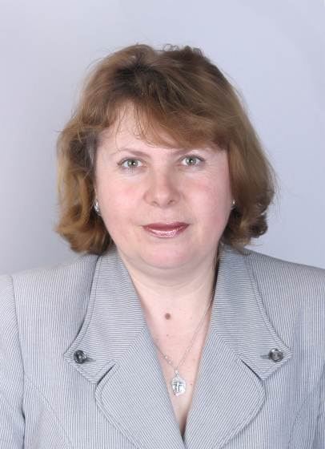
Мій внесок у музейну справу
Бейзим Вікторія Володимирівна,
8 класу Охтирської ЗОШ
І-ІІІ ступенів № 1
Піскурьова Пауліна Романівна,
учениця 8 класу Охтирської
ЗОШ І-ІІІ ступенів № 5 імені Р.К.Рапія
Науковий керівник: Литовченко Ольга Олександрівна, керівник гуртка «Історичне краєзнавство» Охтирського міського центру позашкільної освіти-Мала академія наук

Slide 3
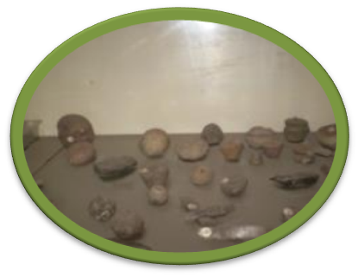
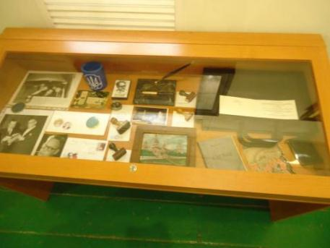
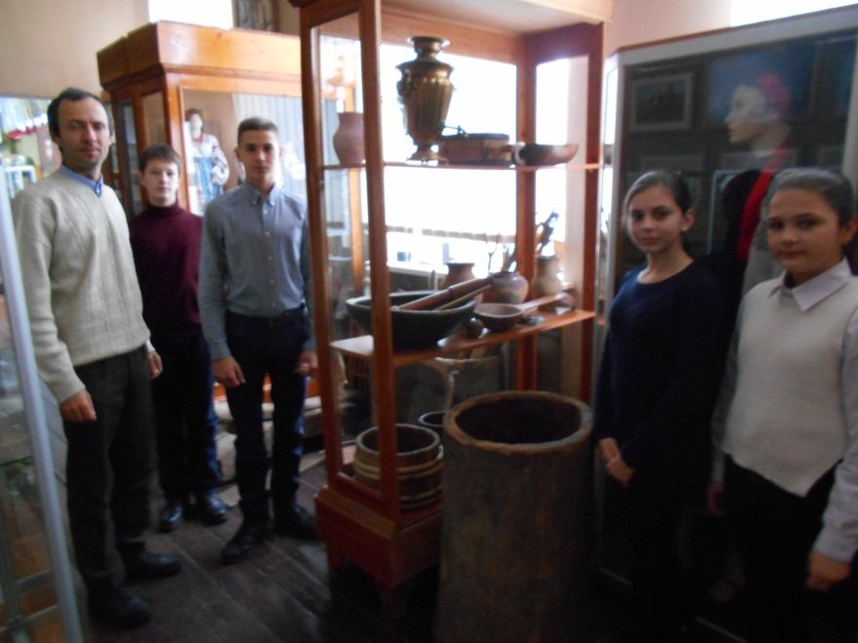
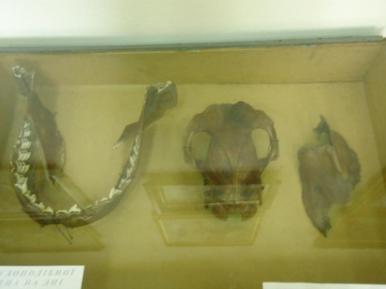
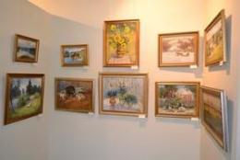
Актуальність теми дослідження. Щоденно десятки тисяч громадян та гостей України, прагнучи збагатити свій духовний світ та знання, зустрітися з прекрасним, відвідують музеї. У музеях України дбайливо зібрано і зберігається все, що нам, українцям, дороге, що є гордістю нашого народу. Особливе місце серед усіх видів музеї посідають краєзнавчі музеї. Напередодні 100 річчя Охтирського краєзнавчого музею виникла потреба у продовженні систематизації та узагальненні матеріалів щодо історії цього закладу.

Slide 4
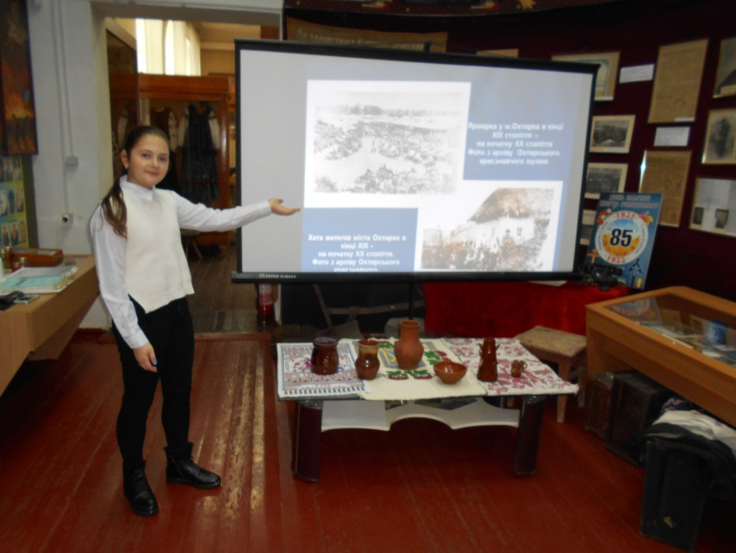
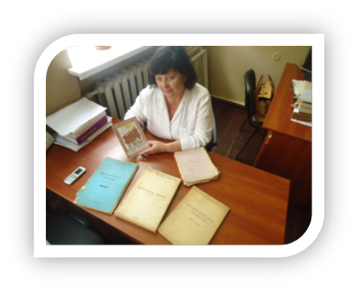
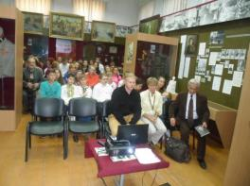
Мета роботи – з`ясувати основні етапи розвитку Охтирського краєзнавчого музею та його вплив на розвиток духовності краю, поповнення фондів музею.
Завдання:
проаналізувати стан дослідження та джерела з проблеми вивчення історії Охтирського краєзнавчого музею;
охарактеризувати основні етапи розвитку краєзнавчого музею краю;
ознайомитися з експозиціями, дослідити та поповнити фонди Охтирського краєзнавчого музею;
охарактеризувати культурно-просвітницьку, науково-дослідницьку та організаційно-масову роботу закладу;
з`ясувати вплив музею на розвиток духовності краю.

Slide 5
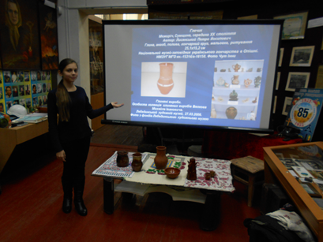
Об`єктом дослідження є краєзнавчий музей міста Охтирки Сумської області.
Предметом дослідження є експозиції та фонди закладу, культурно-освітня, організаційно-масова і науково-дослідницька робота Охтирського краєзнавчого музею.
Хронологічні межі дослідження – 1921 рік – 2019 роки. Перші згадки про музей датуються 1921 роком. Верхньою межею дослідження є березень 2019 року – термін завершення дослідження.
Джерельну базу дослідження становлять предмети та історичні документи, колекції, картини з фондів Охтирського краєзнавчого музею.

Slide 6
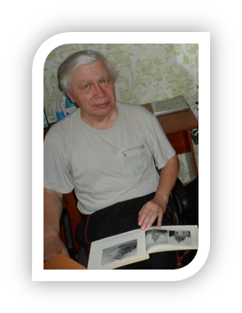
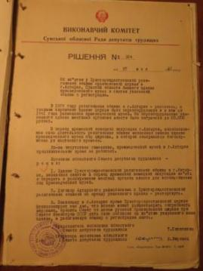
Методи дослідження. Використано загальнонаукові методи: аналіз, синтез, історичний, інтерв’ю; спеціально-історичні методи: історико-генетичний, порівняльно-історичний. Застосовано краєзнавчі методи польових досліджень, візуальний, описовий, що передбачали натурний огляд пам’яток пов’язаних з історією Охтирського краєзнавчого музею. Усна інформація була отримана завдяки проведених інтерв’ю з працівниками музейної установи, місцевими краєзнавцями.
Наукова новизна роботи полягає у визначенні основних періодів у розвитку Охтирського краєзнавчого музею, з’ясуванні його впливу на духовний розвиток краю. Набуло подальшого розвитку вивчення життєвого шляху колишніх працівників закладу, їх внеску у розбудову закладу, створення культурно-освітнього середовища регіону.

Slide 7
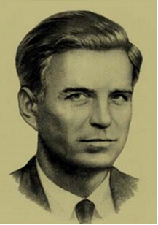
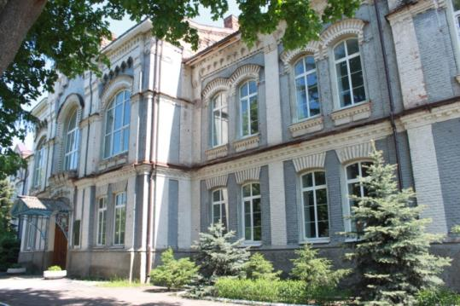
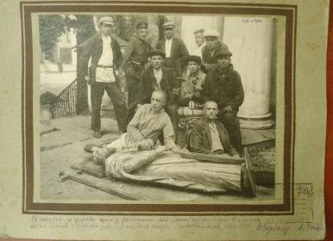
Історію музею можна умовно поділити на 3 періоди:
Перший період – 1921-1950 рр. У 1921 році заввідділом народної освіти м. Охтирки Б. Антоненко - Давидович, пізніше відомий український письменник, підписав наказ про створення комітету по охороні пам’ятників давнини і музею. Вже за рік діяльності комітету було зібрано близько 350 предметів, які представляли історичну та художню цінність.
У першій половині ХХ століття музей знайомить населення краю з його природою, історією та культурою, в той же час веде широку пропаганду «радянського» способу життя, робітничих та селянських професій тощо. Під час Другої світової війни заклад не мав змоги евакуювати свої фонди, тому зазнав матеріальних втрат. У післявоєнні роки складнощі у діяльності музею викликали відсутність приміщення та постійна зміна статусу закладу: був державний, ставав народним, перетворився на філію Сумського краєзнавчого музею.

Slide 8
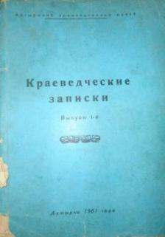
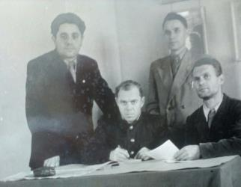
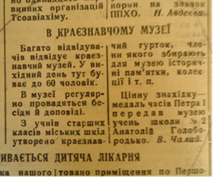
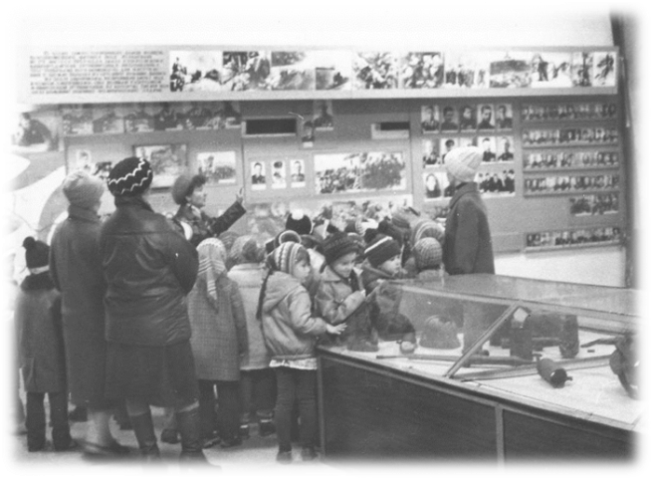
Другий період – 1951-1994 рр. Охтирський краєзнавчий музей як філія Сумського обласного краєзнавчого музею проводив значну культурно-освітницьку, військово-патріотичну, організаційну - масову та виховну роботу серед жителів міста та популяризував Охтирщину на теренах держави. В 60-ті роки Охтирський краєзнавчий музей видав три збірки «Краєзнавчих записок», які до цього часу є джерелом знань з історії рідного краю для охтирчан. Заклад відвідувати делегації з різних країн, відомі люди на увесь світ – письменники, льотчики, ветерани Другої світової війни, науковці та багато інших громадян тодішньої держави.

Slide 9
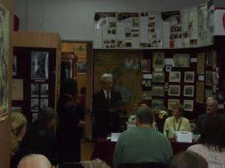
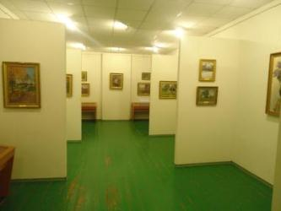
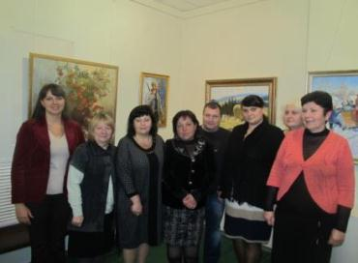
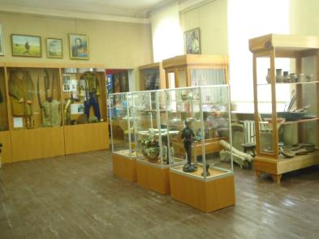
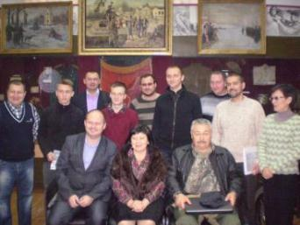
Третій період – 1995-2019 рр. З 1995 року з філії Сумського краєзнавчого музею перетворився на міський. Окрасою музею є постійно діючі експозиційні зали: «Фауна рідного краю», «Історія міста Охтирка», «Охтирка в окупаційний період 1941-1943 р.р.» та виставкова художня зала. Фонди Охтирського міського краєзнавчого музею нараховують близько 13 тисяч музейних експонатів. Співробітники співпрацюють з Інститутом археології АН України, ІКЗ «Більськ», науковими установами України. В 2015 році музей видав збірник наукових статей «Козацькі старожитності Лівобережжя Дніпра ХV-ХVІІІ століть».

Slide 10
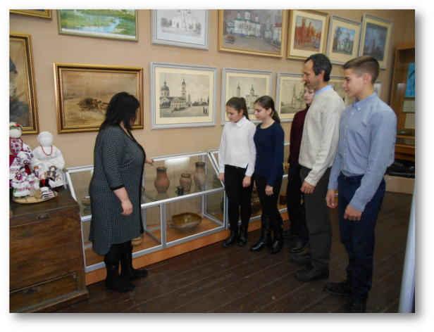
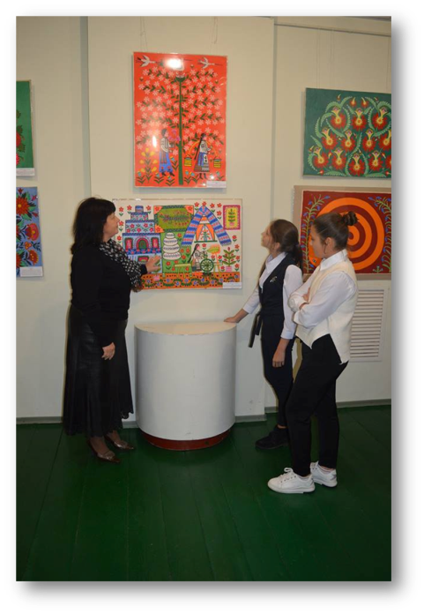
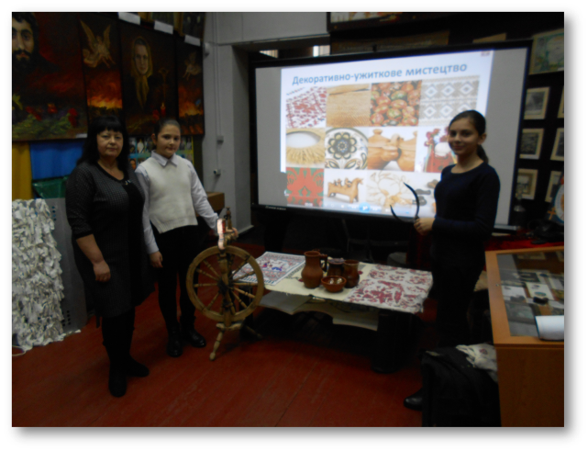
Висновки
Досліджуючи історію регіону, як складової частини Сумської області, краєзнавчий музей уподовж майже століття виконував та виконує водночас важливі функції з популяризації краєзнавчих знань. Така робота здійснюється ним в рамках наукової, дослідницько-пошукової, масових заходів, екскурсій, лекцій, які займали одне з пріоритетних місць в їх повсякденній діяльності.
Він був і залишається акумулятором, збирачем й хранителем широкого кола пам’яток місцевої історії та культури та важливими духовним та культурно-освітнім центром краю, місцевою духовною скарбницею та виконує значну роль у вихованні підростаючого покоління.

Slide 11
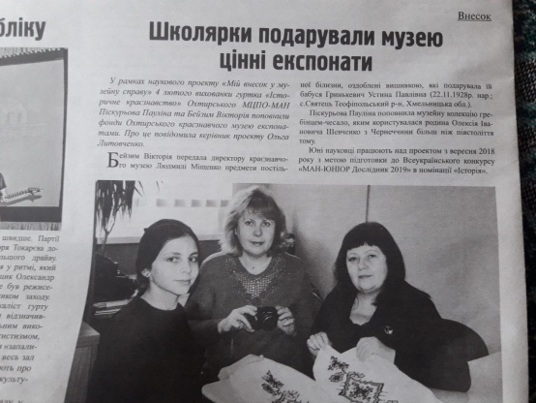
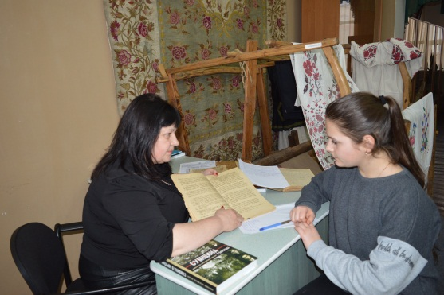
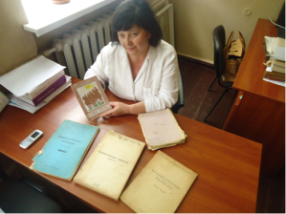
Особистий внесок авторів у музейну справу
Наведені результати та висновки отримані авторами особисто. Здійснено вивчення періодичних видань Охтирки, документів щодо історії і організації роботи закладу, які збереглися у фондах Охтирського краєзнавчого музею, в редакціях газет. Проведено зустрічі з краєзнавцями, директором Людмилою Міщенко, працівниками музею.
Участь у проекті висвітлювалася в місцевій пресі на сайтах Охтирської міської ради, відділу освіти Охтирської міської ради, на Фейсбуці. Результати участі у проекті презентовано під час міської конференції «Розвиток гончарства на Сумщині у другій половині ХVІІ – на початку ХХ століть» у грудні 2018 року, під час І етапу Всеукраїнського конкурсу-захисту науково-дослідницьких робіт учнів-членів МАН в січні 2019 року, у передачах ТРК «Охтирка».

Slide 12
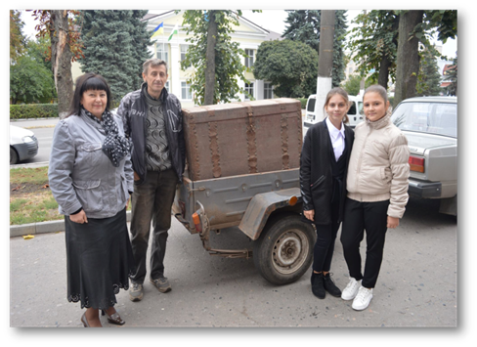
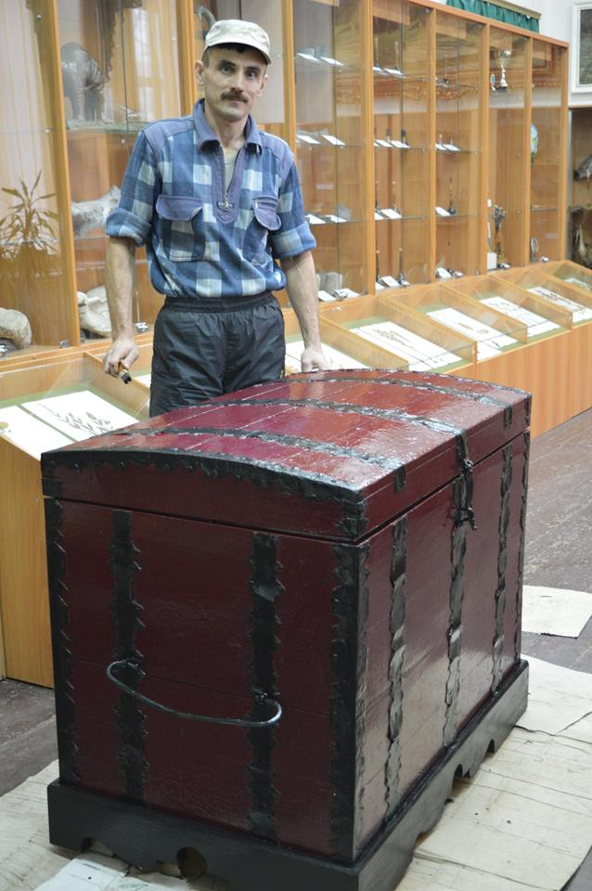
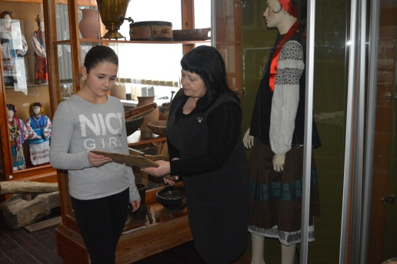
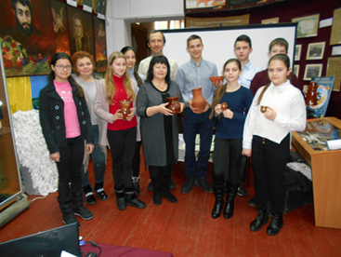
Проведено експедиційні заходи зі збору експонатів з метою поповнення фондів краєзнавчого музею в Охтирці та Охтирському районі. Було зібрано та подаровано: скриню, кадуб, глечики, кувшини, тарілі, чашки з гончарних осередків Охтирки та Межирича, елементи ткацького станку, прядку, рогач, серп, 3 жіночі сорочки, 1 чоловіча сорочка, предмети постільної білизни оздоблені вишивкою. Усього 26 експонатів. Завдяки спонсорській допомозі було відреставровано скриню, вона зайняла своє місце в експозиції.
До поповнення ескпонатами музею включилися і юні туристи-краєзнавці закладу, які влітку 2018 року здійснювали етнографічну подорож Сумською областю та привезли з с.Межиріч 8 гончарних виробів, згодилися подарувати музею спільно з авторами проекту.

Slide 13
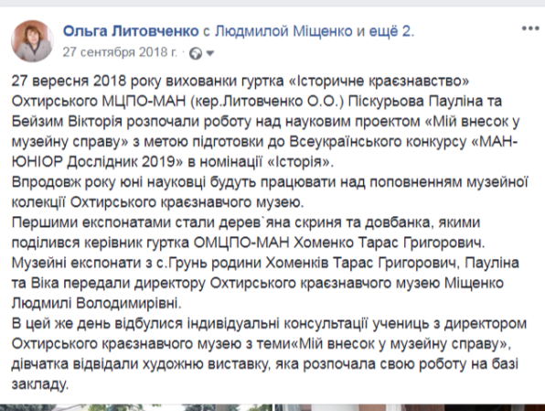
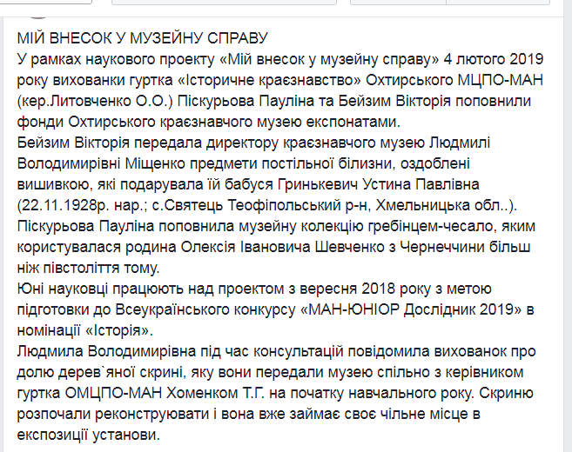
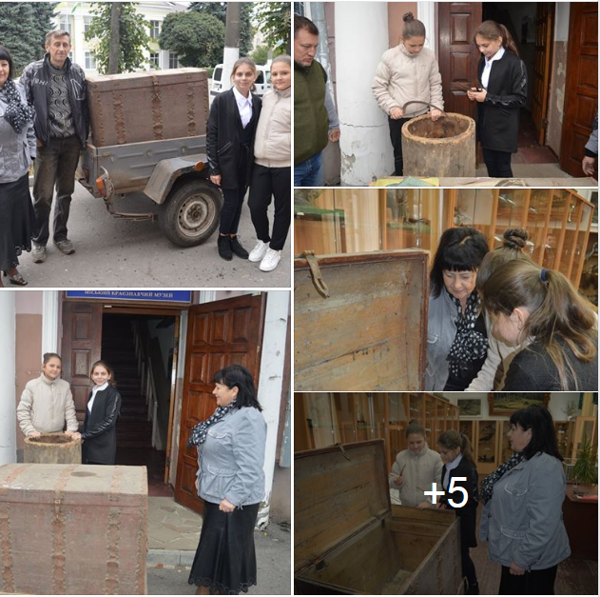
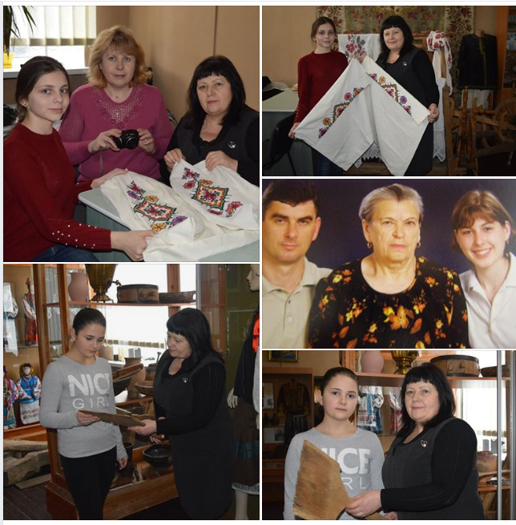
4 лютого 2019 року

Slide 14
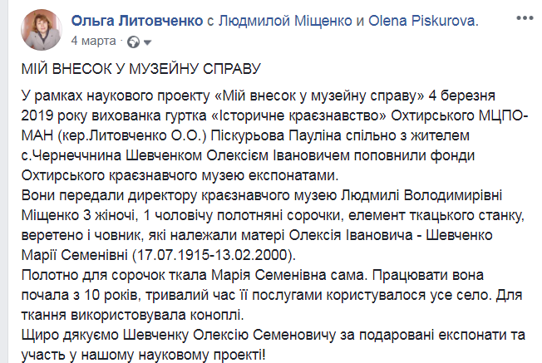
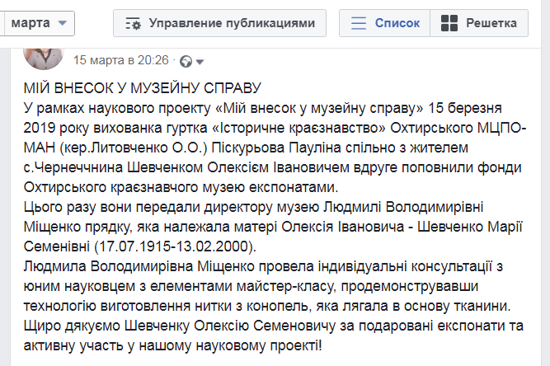
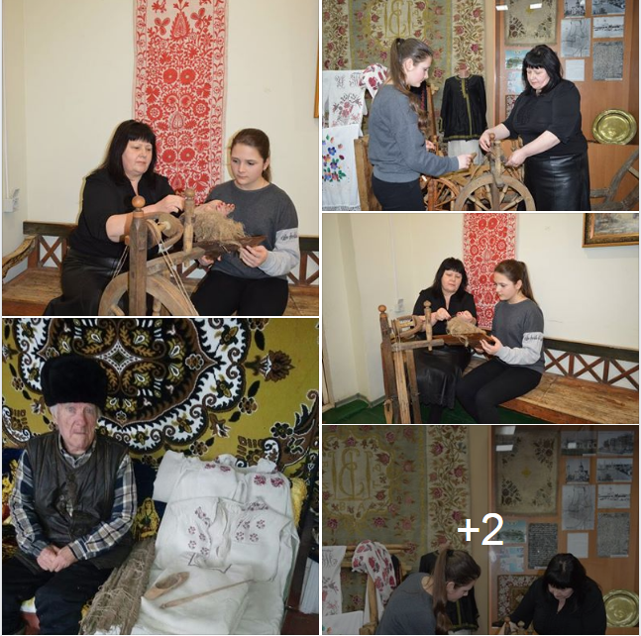
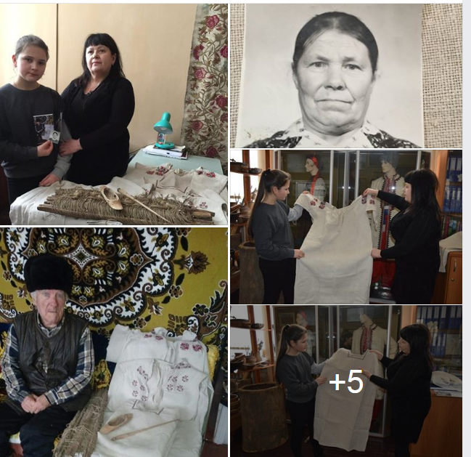

Slide 15
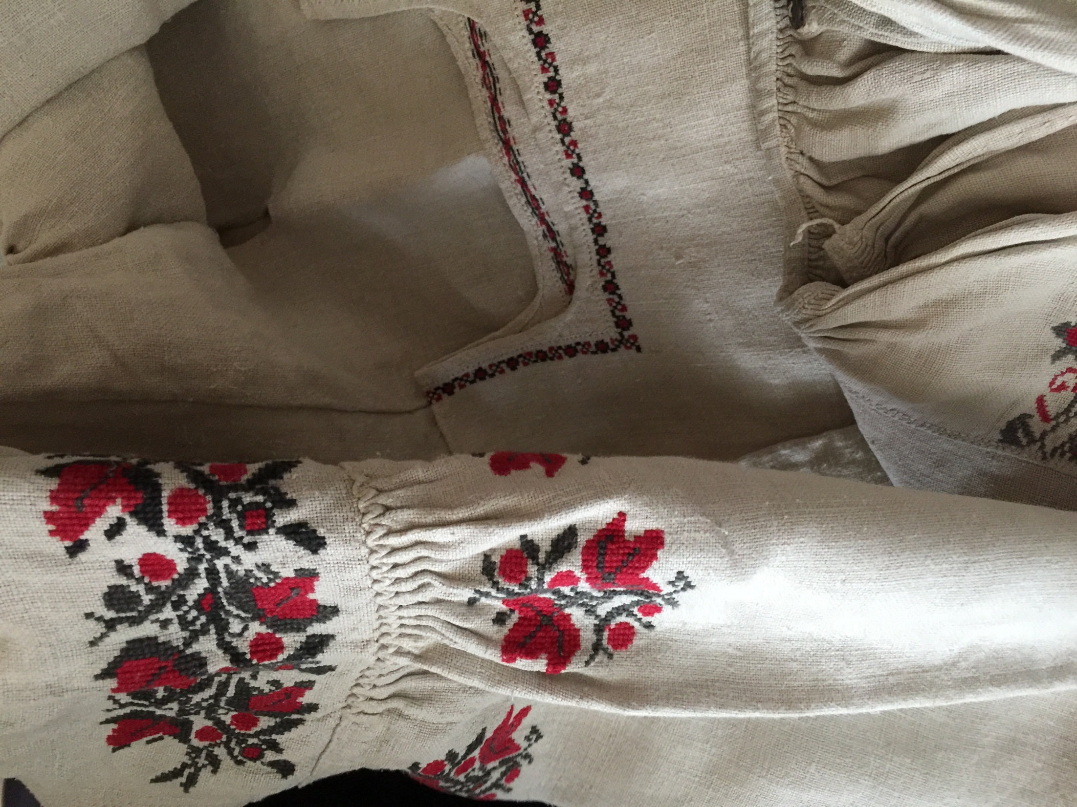
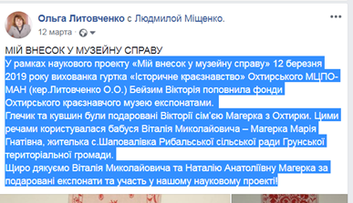
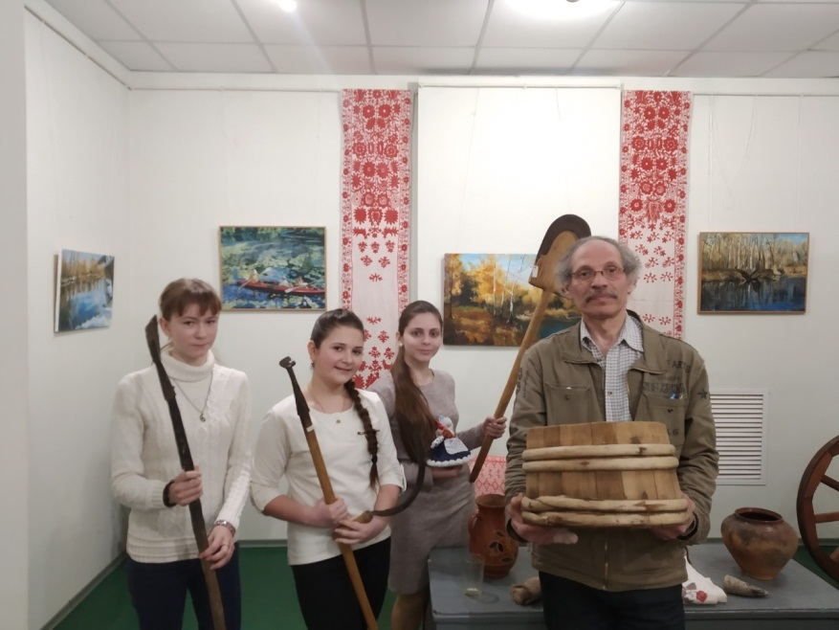
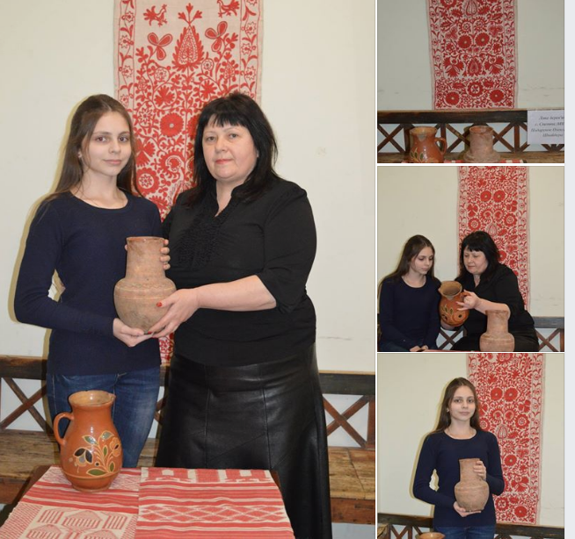
Поповнюючи експонатами фонди Охтирського краєзнавчого музею ми допоможемо жителям та гостям нашого міста познайомитися або розширити своє уявлення про життя і побут жителів нашого краю, наших прабабусь та прадідусів в давнину.
Мій внесок у музейну справу

